Slide 1
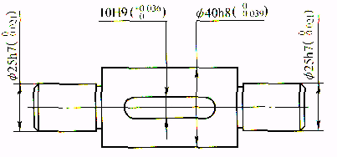
习题4-1（1）
4-1(1).把下列形位公差要求标注在图上
(1)φ40h8圆柱面对两φ25h7公共轴线的径向圆跳动公差为0.015mm;
(2）两φ25h7轴颈的圆度公差为0.01mm;
（3）φ40h8左右端面对两φ25h7公共轴线的端面圆跳动公差为0.02mm;
(4)键槽10H9中心平面对φ40h8轴线的对称度公差为0.015mm。
图4-22 习题4-1图

Slide 2
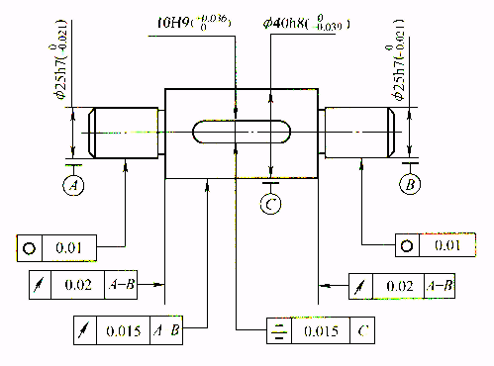
(2)两φ25h7轴颈的圆度公差为0.01mm;
(3)φ40h8左右端面对两φ25h7公共轴线的端面圆跳动公差为0.02mm;
(4)键槽10H9中心平面对φ40h8轴线的对称度公差为0.015mm。
(1)φ40h8圆柱面对两φ25h7公共轴线的径向圆跳动公差为0.015mm;

Slide 3
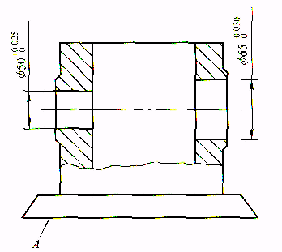
习题4-1（2）
习题4-1(2) 将下列形位公差要求标注在图4-1所示的零件图上。
l）A面的平面度公差为0.01mm；
2）φ50和φ65两孔心线分别对它们的公共孔心线的同轴度公差为φ0.02mm ；
3）φ50和和φ65两孔中心线分别对A面的平行度公差为0.015。
图4-22 习题4-1图

Slide 4
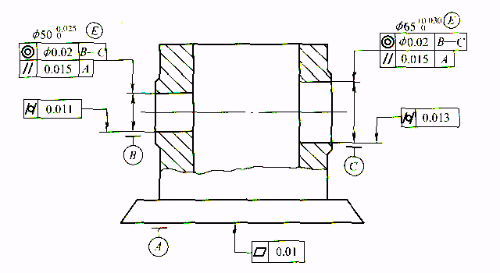
习题4-1（2）
2)φ50和φ65两孔心线分别对它们的公共孔心线的同轴度公差为φ0.02mm
3）φ50和和φ65两孔中心线分别对A面的平行度公差为0.015。
2)φ50和φ65两孔心线分别对它们的公共孔心线的同轴度公差为φ0.02mm
3）φ50和和φ65两孔中心线分别对A面的平行度公差为0.015。
1）A面的平面度公差为0.01mm

Slide 5
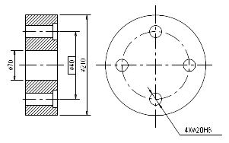
习题4-2
习题4-2 将下列各形位公差要求标注在图4-23上。
l）左端面的平面度公差为0.01mm；
2）φ70孔按H7遵守包容要求；
3）4Xφ20H8mm孔轴线对左端面（第一基准）及φ70孔轴线的位置度公差φ0.15mm（4孔均布），对被测要素和基准要素均采用最大实体原则。
图4-23 习题4-2图

Slide 6
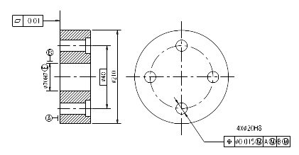
习题4-2
l）左端面的平面度公差为0.01mm；
2）φ70孔按H7遵守包容要求；
3）4Xφ20H8mm孔轴线对左端面（第一基准）及φ70孔轴线的位置度公差φ0.15mm（4孔均布），对被测要素和基准要素均采用最大实体原则。
3） 4Xφ20H8mm孔轴线对左端面（第一基准）及φ70孔轴线的位置度公差φ0.15mm（4孔均布），对被测要素和基准要素均采用最大实体原则。
l）左端面的平面度公差为0.01mm
2）φ70孔按H7遵守包容要求
图4-23 习题4-2图

Slide 7


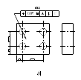

习题4-3
习题4-3 指出图4-24中形位公差标注上的错误，并加以改正（不变更形位公差项目）。
图4-24 习题4-3图

Slide 8
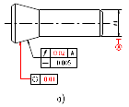

习题4-3
习题4-3 指出图4-24中形位公差标注上的错误，并加以改正（不变更形位公差项目）。
图4-24 习题4-3图

Slide 9
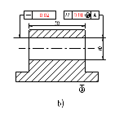

习题4-3
习题4-3 指出图4-24中形位公差标注上的错误，并加以改正（不变更形位公差项目）。
图4-24 习题4-3图

Slide 10

习题4-3
习题4-3 指出图4-24中形位公差标注上的错误，并加以改正（不变更形位公差项目）。
图4-24 习题4-3图

Slide 11

习题4-3
习题4-3 指出图4-24中形位公差标注上的错误，并加以改正（不变更形位公差项目）。
图4-24 习题4-3图

Slide 12
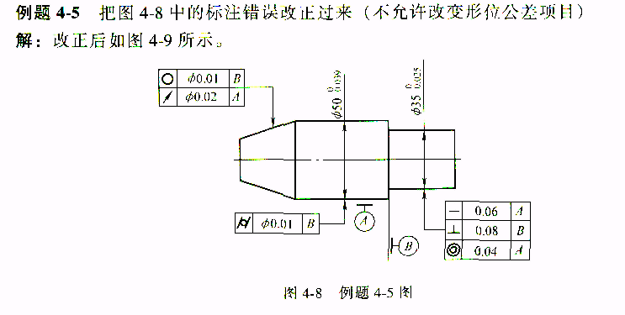
课堂练习
1、把下图中的标注错误改正过来（不改变形为公差项目）
注意：
1.形状公差没有基准
2.斜向圆跳动公差箭头与锥面垂直
3.t_{形状}< t_{定向}< 3.t_{定位}< t_{跳动}

Slide 13
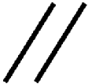

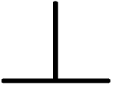


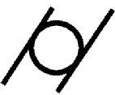



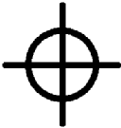


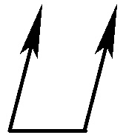
课堂练习
形位公差项目及符号
分类
项目
符号
分类
项 目
符 号
形
状
公
差
直线度
位
置
公
差
定向
平行度
平面度
垂直度
圆度
倾斜度
圆柱度
定位
同轴度
线轮廓度
对称度
位置度
面轮廓度
跳动
圆跳动
全跳动

Slide 14
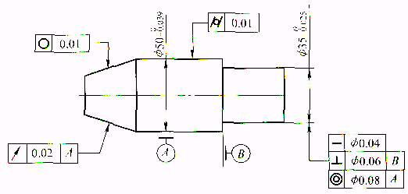
课堂练习
1、把下图中的标注错误改正过来（不改变形为公差项目）
1.形状公差没有基准
2.斜向圆跳动公差箭头与锥面垂直
3.t_{形状}< t_{定向}< 3.t_{定位}< t_{跳动}
改正后如图所示

Slide 15
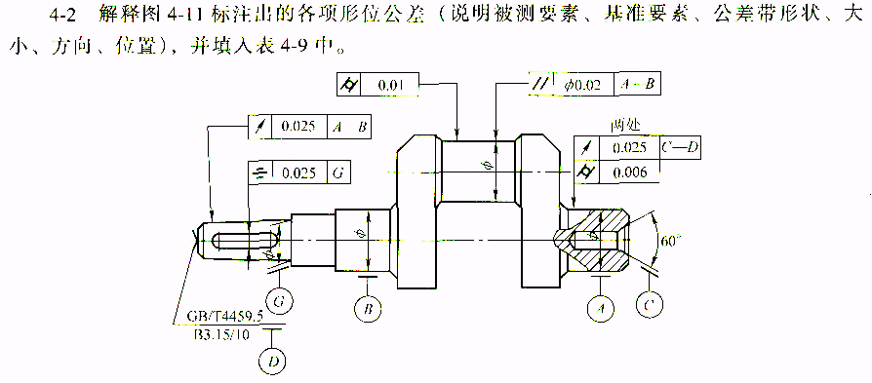
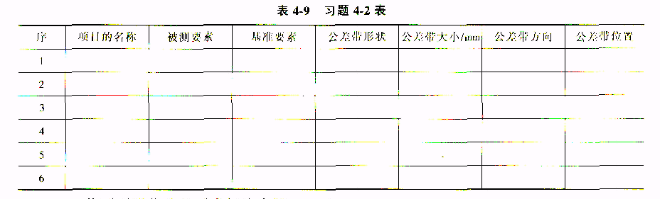
课堂练习

Slide 16
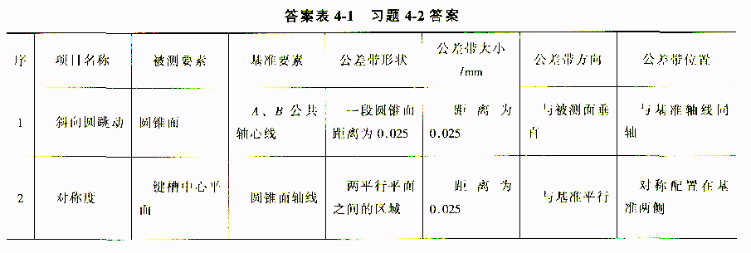
课堂练习
1
4
3
1
5
6
2
2

Slide 17
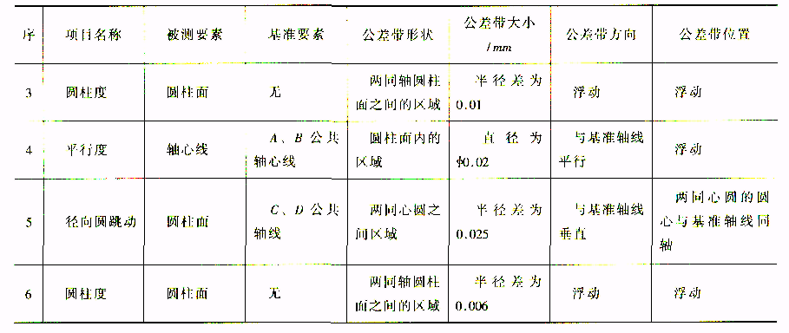
4
3
1
5
6
2

Slide 18
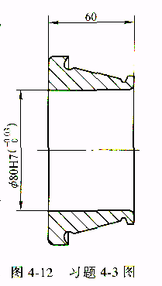
课堂练习
2、将下列形位公差要求标注在图上:
（1）圆锥面圆度公差为0.006mm;
（2）圆锥素线直线度公差为7级（L＝50mm), 并且只允许材料向外凸起;
(3) φ80H7遵守包容要求，其孔表面的圆柱度公差为0.005mm;
（4）圆锥面对φ80H7轴线的斜向园跳动公差为0.02mm;
（5）右端面对左端面的平行度公差为0.005mm;
（6）其余形位公差按GB／T1184—1996中k级制造。

Slide 19
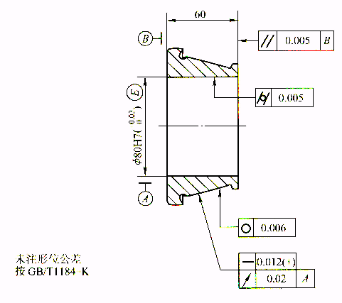
课堂练习
(3) φ80H7遵守包容要求，其孔表面的圆柱度公差为0.005mm
（5）右端面对左端面的平行度公差为0.005mm;
（1）圆锥面圆度公差为0.006mm
（6）其余形位公差按GB／T1184—1996中k级制造。
（2）圆锥素线直线度公差为7级（L＝50mm), 并且只允许材料向外凸起
（4）圆锥面对φ80H7轴线的斜向园跳动公差为0.02mm

